Slide 1
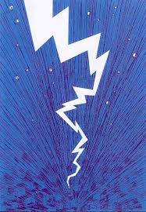
9 FENOMENI
La classe III A descrive 9 fenomeni naturali scelti tra i
più rari e spettacolari,
uno per ogni mese dell’anno scolastico 2013/2014

Slide 2

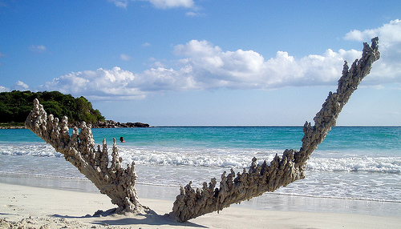
Pensate che qualcuno si sia divertito con la sabbia? Pensate male, questa è la folgorite , un ammasso vetroso di forma tubulare e vuoto al suo interno, prodotto dall’energia rilasciata da un fulmine su terreni sabbiosi ricchi di quarzo ( spiagge USA). Il repentino riscaldamento vetrifica la silice del quarzo formando queste strutture fragili, rare e spettacolari.
Angelo Ferriero III A
Nata da un fulmine

